Slide 1
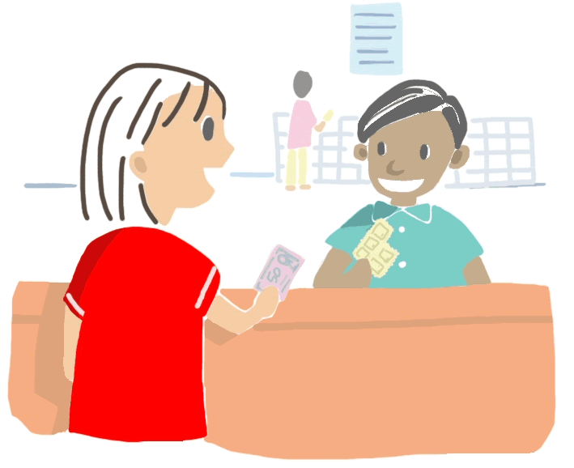
KAIMONO

Slide 2
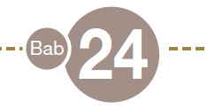
〔１〕 おかしを かいます
Biasanya di mana kamu suka berbelanja? Di sana, apa saja yang kamu beli?

Slide 3
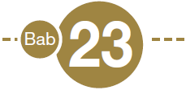

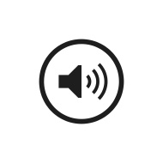



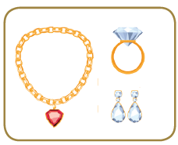
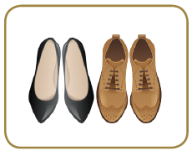
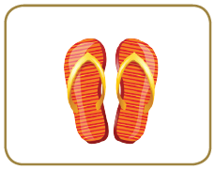
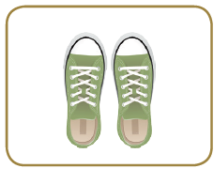
きいて いいましょう 1
1
2
3
4
ぼうし
boushi
ヒジャブ
hijab
めがね
megane
ネクタイ
nekutai
5
6
7
8
アクセサリー
akusesarii
くつ
kutsu
サンダル
sandaru
スニーカー
suniikaa

Slide 4
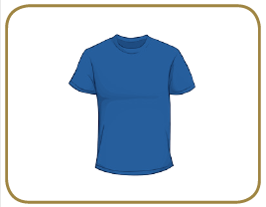
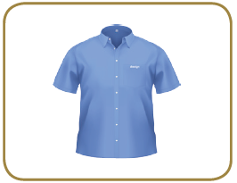
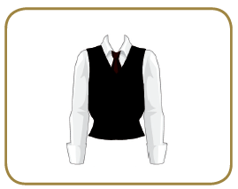

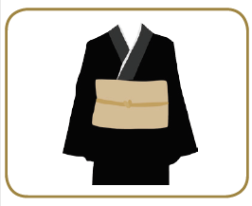

きいて いいましょう 2
1
2
3
Tシャツ
tii-shatsu
シャツ
shatsu
ブラウス
burausu
4
5
6
スーツ
suutsu
ゆかた
yukata
ドレス
doresu

Slide 5
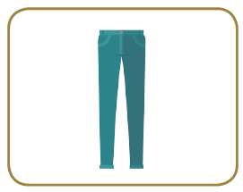
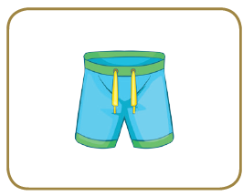
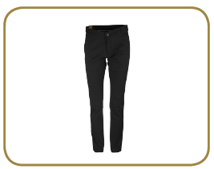
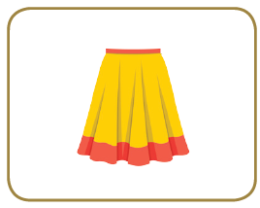
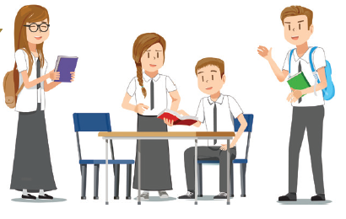
きいて いいましょう 3
7
8
9
ズボン
zubon
はんズボン
han-zubon
ジーンズ
jiinzu
10
…を きています／はいています。
… o kite imau / haite imasu.
スカート
sukaato

Slide 6

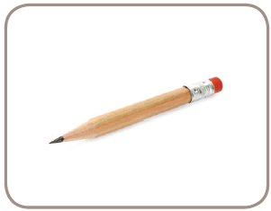

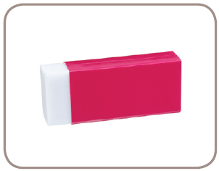
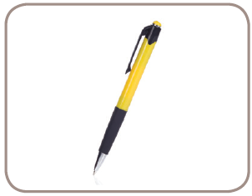
きいて いいましょう 4 terjemahkan
1
2
えんぴつ
enpitsu
ノート
nooto
ぶんぼうぐ
bunbougu
5
3
4
けしゴム
keshigomu
ボールペン
boorupen

Slide 7
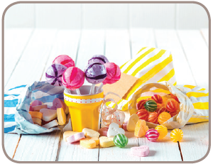
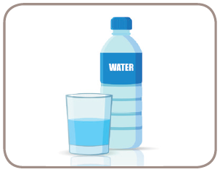
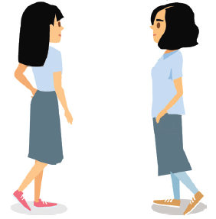
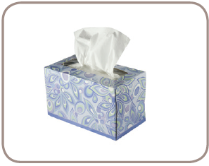
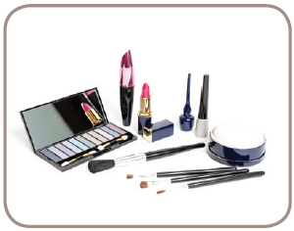
きいて いいましょう 5 terjemahkan
6
7
なのを かいますか。
Nani o kaimasuka.
おかし
okashi
のみもの
nomimono
8
9
ティッシ
tisshu
けしょうひん
keshouhin

Slide 8

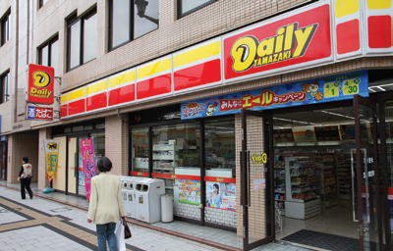
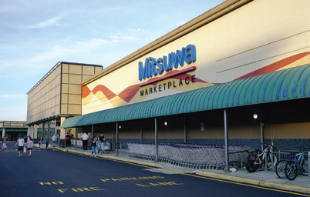
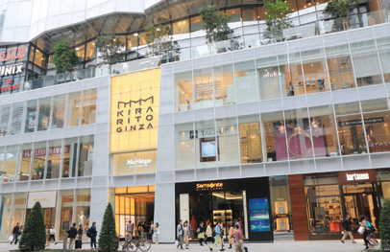
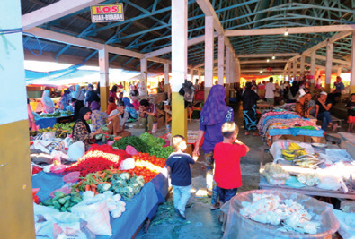
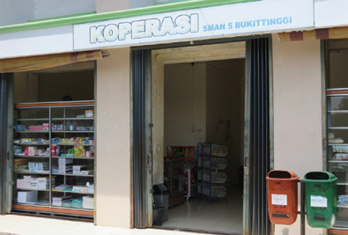
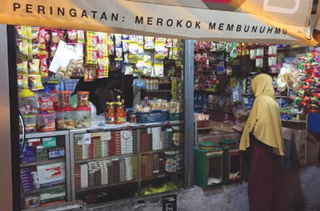
きいて いいましょう 6
terjemahkan
どこで かいますか。
Doko de kaimasuka.
1
2
3
コンビニ
konbini
スーパー
suupaa
モール
mooru
4
5
6
いちば
ichiba
がっこうの ばいてん
gakkou no baiten
ワルン
warung

Slide 9
にほんごで いいましょう diisi
（1）toko semacam 7-eleven, alfamart, indomaret
（2）tempat membeli alat tulis di lingkungan kampus
（3）toko yang hanya buka pagi saja, malam saja, akhir pekan saja
（4）toko kecil di pinggir jalan
（5）tempat yang berisi berbagai jenis toko
（6）tempat belanja yang paling sering kamu kunjungi untuk
berbelanja kebutuhan keluarga
（7）tempat berbelanja yang paling disukai

Slide 10
Ungkapan saat berbelanja
Kosakata | Terjemahan
~ o misete kudasai | Saat ingin melihat barang tertentu
(kore, sore, are) wa ikura desuka | Menanyakan harga barang
~ en desu/ rupia desu | (~yen / rupiah)
Zenbu de ~ | Ketika akan menyebutkan total harga
Jyaa, kore o kudasai | Saat sudah menentukan barang yang akan dibeli

Slide 11
ききましょう 1
Kerjakan Lembar Kerja 1
Tulis Teks yang ada di audio beserta terjemahannya
Berikut adalah percakapan antar teman mengenai berbelanja.
Di mana mereka sering berbelanja? Membeli apa?
1
2
3
4

Slide 12

はなしましょう 1
よく どこで かいものを しますか。
Yoku doko de kaimono o shimasu ka.
Dimana anda sering berbelanja?
（がっこうの ばいてん）で かいます。
（Gakkou no baiten） de kaimasu.
Di koperasi sekolah
［そうですか］。
[Sou desu ka]. Oh begitu
（がっこうの ばいてん）で なにを かいますか。
（Gakkou no baiten） de nani o kaimasu ka.
Apa yang kamu beli di koperasi sekolah?
（ぶんぼうぐ）を かいます。
（Bunbougu） o kaimasu.
Membeli Alat Tulis

Slide 13
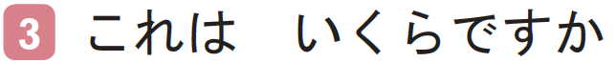
Berapa harga barang yang sering dibeli? Mari mencoba mendengar dan menyebutkannya dalam bahasa Jepang.

Slide 14
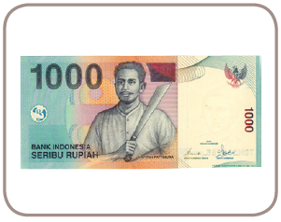
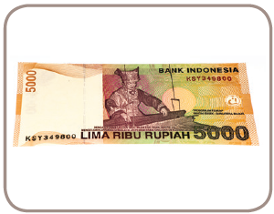
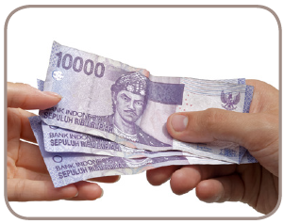
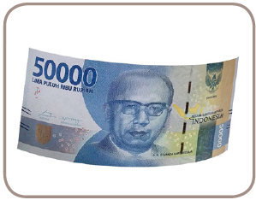
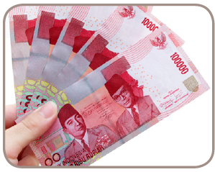
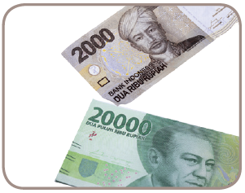
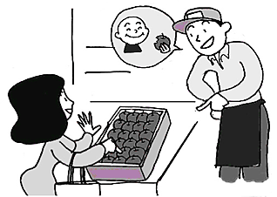
きいて いいましょう 7
1
2
3
4
1,000(せん）
sen
5,000(ごせん)
go-sen
10,000
(いちまん)
ichi-man
50,000(ごまん)
go-man
5
6
…ルピアです。
…Rupiah desu.
いくらですか。
Ikura desu ka.
100,000
(じゅうまん)
juu-man
22,000(にまんにせん)
ni-man-ni-sen
おかね
okane

Slide 15
Penyebutan angka diatas 100
100 hyaku 200 nihyaku 300 sanbyaku 346 sanbyaku yonjyuu roku 400 yonhyaku 500 gohyaku 600 roppyaku 700 nanahyaku 800 happyaku 900 kyuuhyaku 995 kyuuhyaku kyuujyuu go
1,000 sen 2,000 nisen 3,000 sanzen 4,000 yonsen 5,000 gosen 6,000 rokusen 6,126 rokusen hyaku nijyuu roku 7,000 nanasen 8,000 hassen 9,000 kyuusen

Slide 16
Penyebutan angka diatas 100
10,000 ichiman 20,000 niman 30,000 sanman 35.000 sanman gosen 40,000 yonman 50,000 goman 60,000 rokuman 70,000 nanaman 80,000 hachiman 90,000 kyuuman
Untuk nomor 10.000 atau lebih besar, man 万 menjadi unit dasar.
100.000 jyuuman 200.000 nijyuuman 350.000 sanjyuu goman 1.000.000 hyakuman 2.000.000 nihyakuman 3.500.000 sanbyaku gojyuuman

Slide 17
Penyebutan angka diatas 100
Dalam Bahasa Jepang untuk menyebutkan angka untuk puluhan ribu dengan cara menghitung 4 digit dari belakang angka tersebut dan dibaca man. Inilah yang membedakan perhitungan bahasa Jepang dengan bahasa Indonesia. berikut contohnya ;
12.000 = Kita hitung dulu 4 digit dari belakang angka tersebut, sehingga diperoleh pemilahan angkanya yaitu ; 1 ⌈2000⌉ = Ichi man ⌈nisen⌉
44.750 yaitu ; 4 ⌈4750⌉ = yon man ⌈yon sen nana hyaku go juu⌉
320.400 yaitu 32 ⌈0400⌉ = san juu ni man ⌈yon hyaku⌉
890.990 yaitu 89 ⌈0990⌉ = hachi juu kyuu man ⌈kyuu hyaku kyuu juu⌉
1.200.000 yaitu 120 ⌈0000⌉ = Hyaku ni juu man
2.500.500 yaitu 250 ⌈0500⌉ = ni hyaku go juu man ⌈ go hyakuu⌉
80.000.200 yaitu 8000 ⌈0200⌉ = Hassen man ⌈ Ni hyakuu⌉

Slide 18
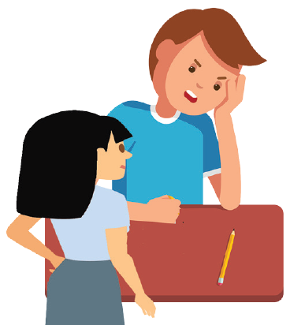
ききましょう ２
Kerjakan Lembar Kerja 2
Tulis Teks yang ada di audio beserta terjemahannya
Berikut ini adalah percakapan penjaga kios sekolah dengan seorang siswa. Harga barang apa yang ditanyakan ? Simak pula berapa harga benda itu dan apakah akhirnya membeli atau tidak. Tuliskan ◯ bila membeli, dan ☓ bila tidak jadi membeli.
1
2
3
4

Slide 19
はなしましょう 2 Jika memutuskan untuk membeli
Tamu : Sumimasen, kono tokei o misetekudasai
Permisi, boleh lihat jam tangan yang ini?
Pelayan : Hai, douzo
Boleh, silahkan
Tamu : Ikura desuka ?
Harganya berapa ya
Pelayan : San-man-go-sen-en desu
35.000 yen
Tamu : Jyaa kore o kudasai
Kalau begitu saya mau yang ini

Slide 20
はなしましょう 3 Jika tidak jadi membeli
Tamu : Sumimasen, kono tokei o misetekudasai
Permisi, boleh lihat jam tangan yang ini?
Pelayan : Hai, douzo
Boleh, silahkan
Tamu : Ikura desuka ?
Harganya berapa ya
Pelayan : San-man-go-sen-en desu
35.000 yen
Tamu : Soudesuka….
Oh begitu
Mata kimasu (nanti saya datang lagi)
Chotto kangaemasu
(Nanti saya pikir-pikir dulu)
Doumo (Terimakasih)

Slide 21
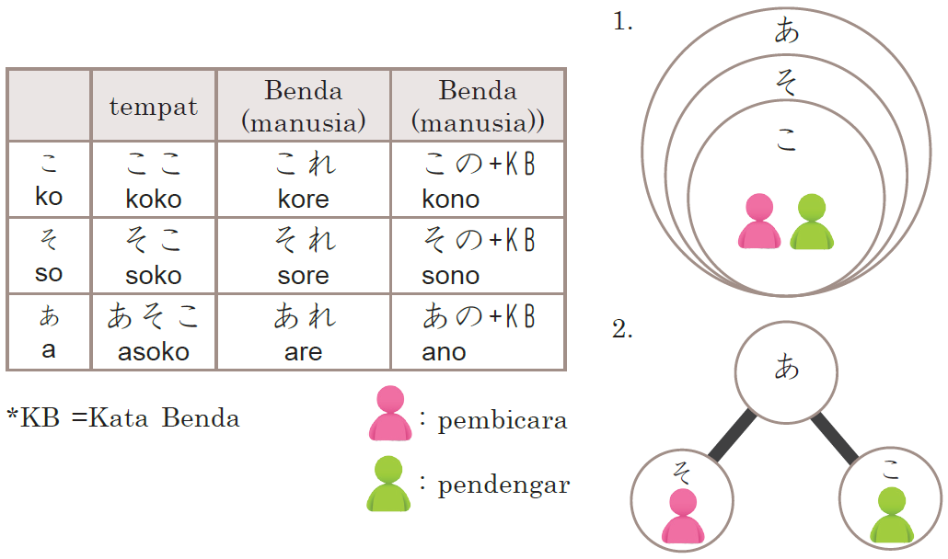
Struktur：Kata tunjuk
Notes:
Koko = disini
Soko = disana
Asoko = disana (jauh)

Slide 22
Tawar menawar di Jepang
Mungkin kalian pernah mendengar bahwa pada umumnya supermarket, toserba atau pusat perbelanjaan di Jepang menjual barang dengan harga pasti. Tetapi adakalanya bisa juga ditawar, misalnya toko-toko elektronik di akihabara
Contoh :
35.000 en desuka?
Harganya 35.000 yen ya?
Unn,,, mou sukoshi yasuku narimasenka?
Hmm,,, bisa tidak lebih murah sedikit lagi?
Cobalah bertanya seperti ini. Mungkin harganya bisa diturunkan. (Tapi meskipun ditawar, kebanyakan potongannya hanya dalam persentase kecil saja)

Slide 23
Doyoubi no kaimono
Baca karangan dibawah ini lalu terjemahkan!
Doyoubi ni okashi to nihon no manga o kaimashita.
Ichiba de okashi o kaimashita.
Okashi wa 86.000 rupia deshita.
Mooru de manga o kaimashita.
Manga wa 23.000 rupia deshita.
Zenbu de 109.000 rupia deshita.
#zenbu de = semuanya
2. Tuliskan tentang barang yang baru-baru ini kamu beli! (Contoh seperti no.1)

